Slide 1
Я- Гражданин России Я- Человек Мира

Slide 2
Варненский муниципальный район
село Варна
Представление педагогическое опыта
Формирование коммуникативной компетенции обучающихся на уроках английского языка
Оксана Григорьевна Морозова,
учитель английского языка муниципального общеобразовательного учреждения средней общеобразовательной школы № 1 им. Героя Советского Союза Русанова М.Г. с. Варны

Slide 3
Концепция долгосрочного социально-экономического развития РФ :
Формирование не менее 18 научно-образовательных центров мирового уровня, интегрирующих мировые научные исследования и образовательные программы

Slide 4
ФГОС ООО
Планируемые результаты освоения иностранных языков:
-формирование и совершенствование иноязычной коммуникативной компетенции;
-создание основы для формирования интереса к изучению иностранных языков.

Slide 5
Речевая
Языковая
Иноязычная
коммуникативная компетенция
Социокультурная
Компенсаторная
Учебно-познавательная

Slide 6
Аудирование
Говорение
Лексика +Грамматика
Письмо
Чтение

Slide 7
Направления работы по формированию коммуникативной компетенции
Работа с родителями
Олимпиады
Конкурсы
Проектная
деятельность
Элективный курс
Учебное
занятие

Slide 8
Направления работы по формированию коммуникативной компетенции
Работа с родителями
Олимпиады
конкурсы
Проектная
деятельность
Элективный курс
Учебное
занятие

Slide 9
Направления работы по формированию коммуникативной компетенции Работа с родителями
Составитель : учитель английского языка Морозова Оксана Григорьевна
Составитель : учитель английского языка Морозова Оксана Григорьевна

Slide 10
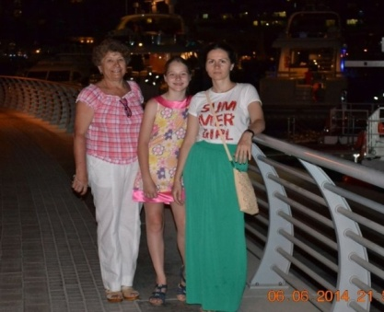
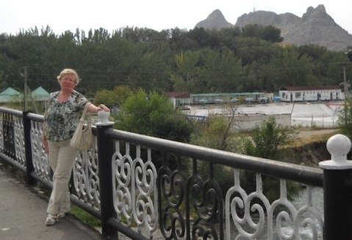
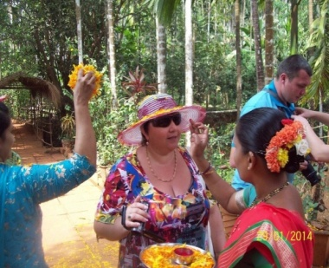

Slide 11
Направления работы по формированию коммуникативной компетенции
Работа с родителями
Олимпиады
конкурсы
Проектная
деятельность
Элективный курс
Учебное
занятие

Slide 12
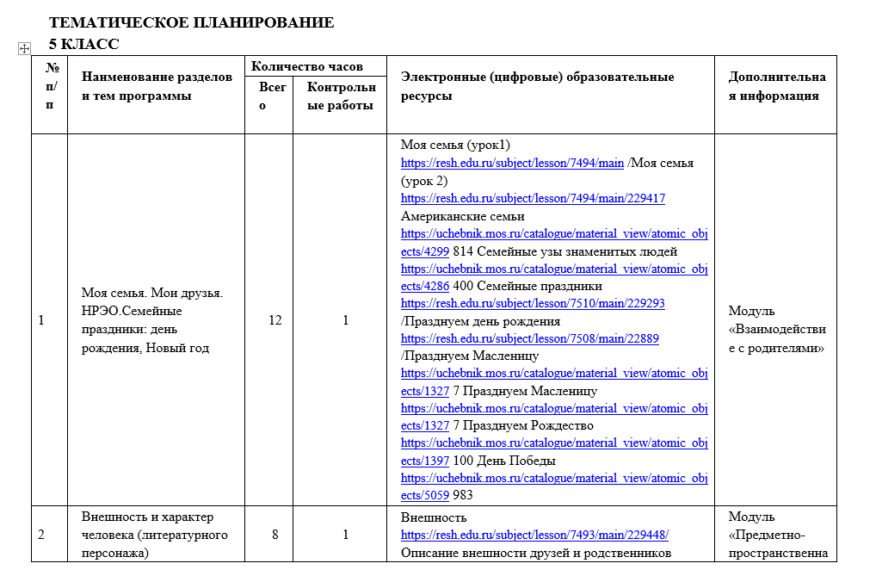

Slide 13
Направления работы по формированию коммуникативной компетенции
Работа с родителями
Олимпиады
конкурсы
Проектная
деятельность
Элективный курс
Учебное
занятие

Slide 14
Направления работы по формированию коммуникативной компетенции Участие в конкурсах, олимпиадах

Slide 15
Всероссийская Олимпиада школьников
Школьный
этап
Муниципальный
этап
2021-2022 уч.год
Региональный
этап
2022-2023 уч.год
2022-2023 уч.год
год | участников | Призёров и победителей
2021-2022 уч.год | 7-8 класы | 5-6 классы-2 призёра
2022-2023 уч.год | 5-6 классы- 2 участника 7-8 классы-1 участник 9-11 классы-1 участник | 7-8 классы-1 призёр
 | 7-8 классы – 2 участника
 | 9-11 классы-1 победитель, 2 призёра, 1 участник

Slide 16
Направления работы по формированию коммуникативной компетенции
Работа с родителями
Олимпиады
конкурсы
Проектная
деятельность
Элективный курс
Учебное
занятие

Slide 17
-Руководитель по подготовке индивидуальных проектов обучающихся 7-х классов, осваивающих образовательные программы в соответствии с Федеральным государственным образовательным стандартом (ФГОС) основного общего образования. Участники проекта: Илья Э."Выдающиеся люди страны изучаемого языка", Татьяна Я. "Как отмечают Новый год в странах изучаемого языка", ДмитрийГ. "История музыки", Александр Б. "Интересные места страны изучаемого языка«(Защита проекта 18.03. 2021 г. на базе МОУ СОШ №1 им. Героя Советского Союза Русанова М.Г. с. Варны. Приказ №104 от 15.12.2020г. "О защите индивидуального проекта«). -Руководитель по подготовке индивидуальных проектов обучающихся 7-х классов, осваивающих образовательные программы в соответствии с Федеральным государственным образовательным стандартом (ФГОС) основного общего образования. Участник проекта Алексей И. «Меры измерения в разных странах». (Защита проекта 20.03. 2018 г. на базе МОУ СОШ №1 им. Героя Советского Союза Русанова М.Г. с. Варны).
Направления работы по формированию коммуникативной компетенции Проектная деятельность

Slide 18
Направления работы по формированию коммуникативной компетенции
Работа с родителями
Олимпиады
конкурсы
Проектная
деятельность
Элективный курс
Учебное
занятие

Slide 19
Направления работы по формированию коммуникативной компетенции Подготовка к ГИА( ОГЭ, ЕГЭ)
Элективный курс
«Практикум по английскому языку»
ОГЭ | ЕГЭ
2017-2018 уч.г. -2 обучающихся проходили ГИА ,средний балл-60, средняя оценка-4,5 | 2017-2018 уч.г. -1 обучающийся проходил ГИА, набрал 68 баллов
2018-2019 уч.г.-4 обучающихся проходили ГИА , средний балл 57 , средняя оценка - 5 | 2021-2022 уч.г.-1 обучающийся ГИА, набрал 85 баллов

Slide 20
Направления работы по формированию коммуникативной компетенции Продолжение следует…
Работа с родителями
Олимпиады
конкурсы
Проектная
деятельность
Элективный курс
Учебное
занятие
?

Slide 21
Продолжение следует… поколение next
студенты, продолжившие изучать иностранные языки;
участники волонтерского движения;
студенты, поступившие в Педагогические ВУЗы

